Slide 1
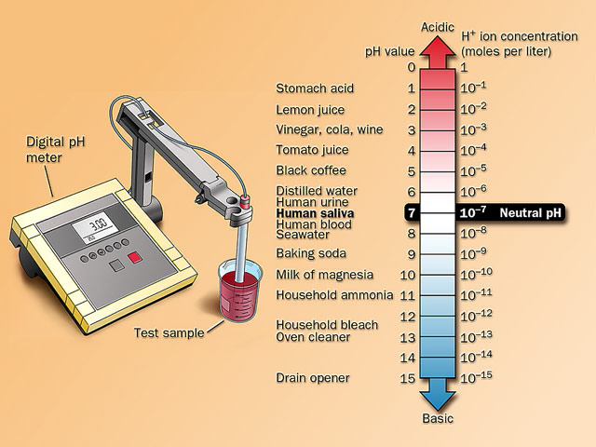
各种体系pH的测定

Slide 2
pH玻璃电极 玻璃成分
Na₂O: CaO: SiO₂ =22 % : 6%: 72%
其它离子选择性电极及其玻璃成分
被测离子 | 玻璃组成（摩尔比）
Li⁺ Na⁺ K⁺ Ag⁺ | 15Li₂O-25Al₂O₃-60SiO₂ 11Na₂O-18Al₂O₃-71SiO₂ 27Na₂O-5Al₂O₃-68SiO₂ 11Na₂O-18Al₂O₃-71SiO₂

Slide 3
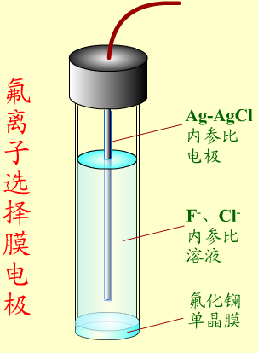
氟离子选择性电极
内参比电极：Ag-AgCl电极
内参比溶液：
0.1mol·L⁻¹的NaCl
0.1~0.01mol·L⁻¹的NaF
Cl⁻ ：固定内参比电极电位
F⁻ ：控制膜内表面电位
敏感膜：（氟化镧单晶）：
掺有EuF₂ 的LaF₃单晶切片

Slide 4
氟离子选择电极的响应机理及应用特性
晶体导电机制：晶格内空穴允许邻近离子的移入 膜电位产生机制：溶液中F⁻填入LaF₃晶体表面空穴
膜电位：
电极电位：
氟离子电极高选择性
电极使用条件：
pH范围： 5 < pH < 7
pH>7 LaF₃＋3OH⁻ →La(OH)₃+3F⁻
pH<5 生成HF₂⁻、HF
Al³⁺,Ca²⁺ 干扰

Slide 5
液膜电极（活动载体电极）

Slide 6
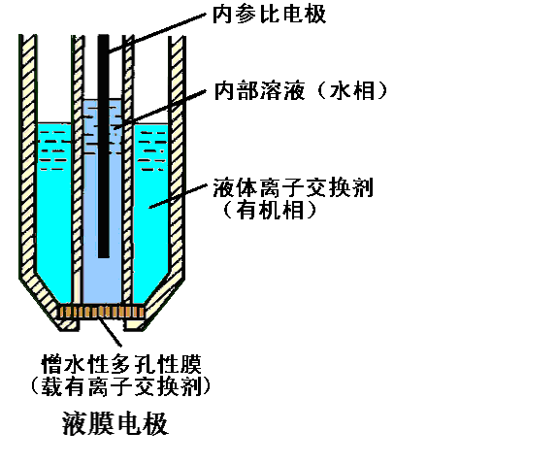
液膜电极（活动载体电极）
}

Slide 7
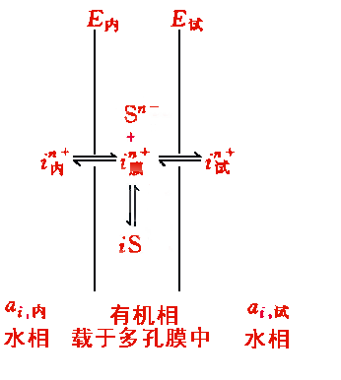
钙离子选择性电极
离子交换剂：二葵基磷酸钙
有机溶剂：苯基磷酸二辛酯
液膜电极（活动载体电极）

Slide 8
气 敏 电 极

Slide 9
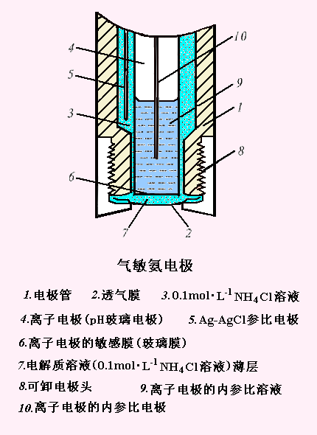
气敏电极和酶电极
氨电极
氨→pH变化→膜电位改变→电极响应信号
复合电极→气体传感器
CO₂、H₂S电极
测
化学反应与电极组合
酶电极
→生物传感器
尿素

Slide 10
离子选择性电极的分类（IUPAC）
均相膜电极
晶体膜电极
非均相膜电极
原电极
刚性基质电极
非晶体膜电极
离子选择电极
流动载体电极
气敏电极
敏化电极
酶电极

Slide 11
离子选择性电极的选择性
pH电极使用过高时，偏离线性，测量产生“碱差”或“钠差”
考虑到Na⁺影响，pH电极膜电位为：
若 10⁻² ：100个Na⁺同等1个H⁺
离子选择性电极选择性系数
i：待测离子 ，j：干扰离子

Slide 12
离子选择性电极的选择性
考虑干扰离子后膜电位：
由K_{i,j}估算干扰引起的测量误差：

Slide 13
离子选择性电极的选择性
例 ：在含有1×10⁻³mol/L Cl⁻和1×10⁻²mol/L Br⁻的溶液中，用 氯离子选择性电极测定Cl⁻,
Br⁻会引起多大的测量误差？
解：

